Slide 1
Расположение ТС на проезжей части
Шахбазова Алина, группа 3 учп (1 подгруппа)
2023-2024 учебный год

Slide 2
А если их нет, то самими водителями с учетом ширины проезжей части, габаритов транспортных средств и необходимых интервалов между ними.

Slide 3
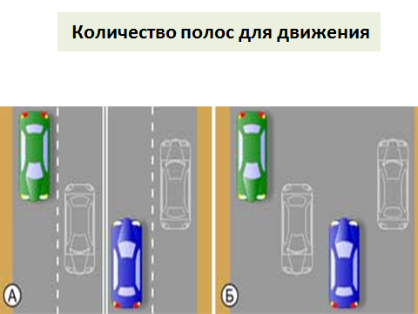
Определение количества полос
знаками 5.15.1, 5.15.2, 5.15.7, 5.15.8
разметкой

Slide 4
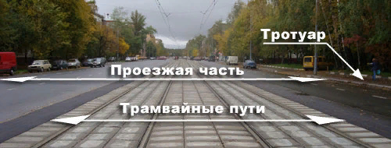
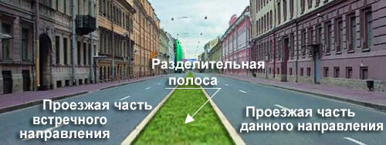
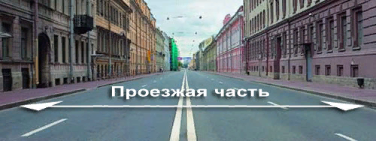
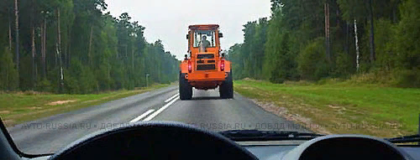
На дорогах с двусторонним движением
запрещается движение по полосе,
предназначенной для встречного
движения, если она отделена трамвайными путями, разделительной полосой, разметкой 1.1 , 1.3
или разметкой 1.11 , прерывистая линия которой расположена слева.

Slide 5
На дорогах с 2-х сторонним движением, имеющих 4 или более полосы, запрещён выезд для обгона или объезда на встречную полосу. На них повороты налево или развороты выполняются на перекрестках и в местах, где это не запрещено Правилами, знаками и (или) разметкой. Все опережения и объезды – только в пределах своей половины проезжей части!

Slide 6
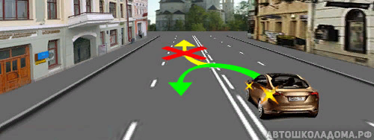
Здесь вам ничто не мешает развернуться, так как с помощью комбинированной линии разметки специально устроено место для разворота.
При этом наличие комбинированной разметки на многополосной дороге вовсе не означает, что разрешено движение по полосе встречного движения.

Slide 7
На дорогах с двухсторонним движением, имеющих три полосы, из которых средняя используется для движения в обоих направлениях, разрешается выезжать на эту полосу только для обгона, объезда, поворота налево или разворота (разворот совершается только со средней полосы).

Slide 8
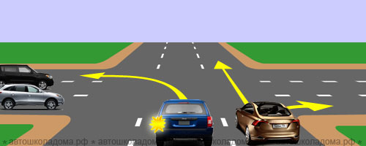
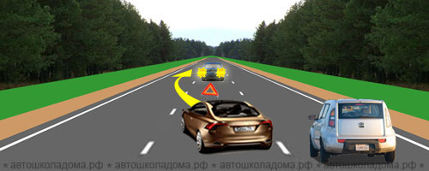
Среднюю полосу разрешено использовать на перекрёстках для поворота
налево или разворота. Поворачивать на такую дорогу только на крайние
правые полосы
Выезжать на крайнюю левую полосу, предназначенную для встречного движения, запрещается.

Slide 9
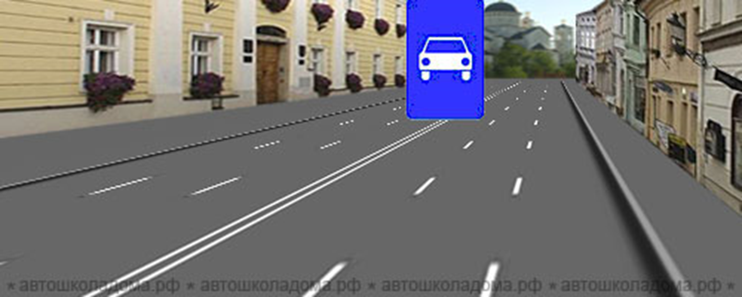
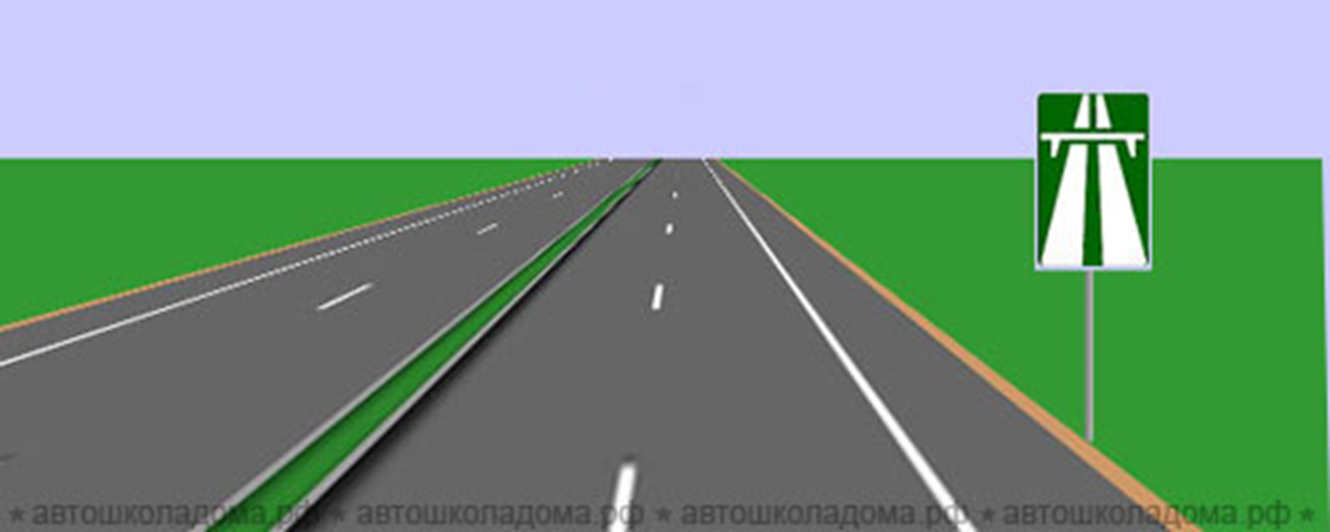
Вне населенных пунктов, а также в населенных пунктах на дорогах, обозначенных знаком 5.1 или 5.3 или где разрешено движение со скоростью более 80 км/ч, водители транспортных средств должны вести их по возможности ближе к правому краю проезжей части. Запрещается занимать левые полосы движения при свободных правых.

Slide 10
В населенных пунктах водители ТС могут использовать наиболее удобную для них полосу движения. При интенсивном движении, когда все полосы движения заняты, менять полосу разрешается только для поворота налево или направо, разворота, остановки или объезда препятствия.

Slide 11
На дорогах, имеющих для движения в данном направлении три полосы и более, занимать крайнюю левую полосу разрешается только при интенсивном движении, когда заняты другие полосы, а также для поворота налево или разворота, а грузовым автомобилям с разрешенной максимальной массой более 2,5 т – только для поворота налево или разворота.

Slide 12
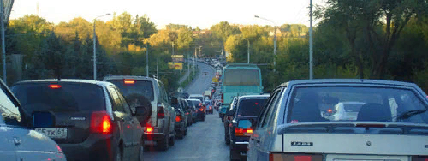
При интенсивном движении, когда все полосы заняты, менять полосу разрешается только для поворота налево или направо, разворота, остановки или объезда препятствия.

Slide 13
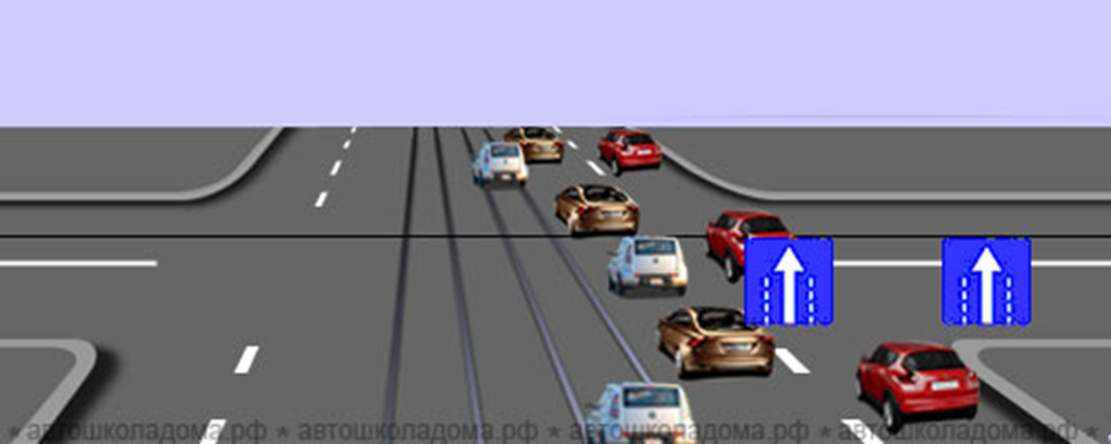
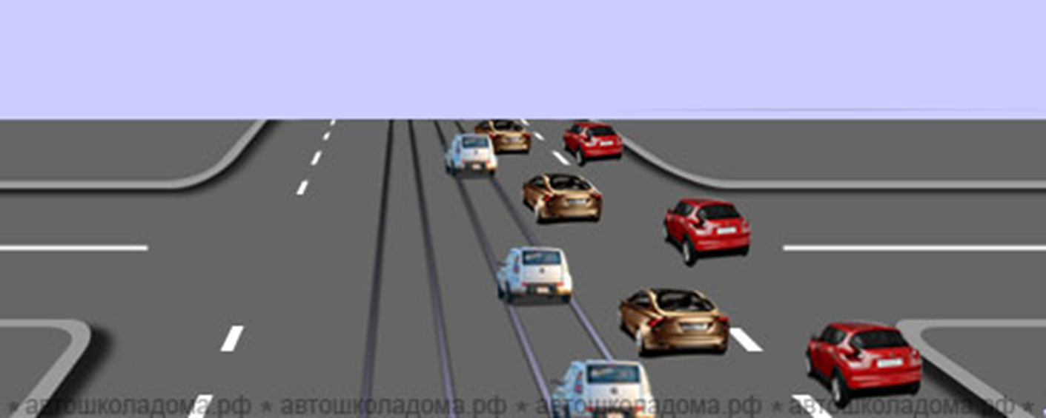
Разрешается движение по трамвайным путям попутного направления, когда заняты все полосы данного направления, а также при объезде, повороте налево или развороте . При этом не должно создаваться помех трамваю. Выезжать на трамвайные пути встречного направления запрещается. Если перед перекрестком установлены дорожные знаки 5.15.1 или 5.15.2, движение по трамвайным путям через перекресток запрещается.

Slide 14
При повороте на дорогу с реверсивным движением водитель должен вести ТС таким образом, чтобы при выезде с пересечения проезжих частей ТС заняло крайнюю правую полосу

Slide 15
Водитель должен соблюдать такую дистанцию до движущегося впереди транспортного средства, которая позволила бы избежать столкновения, а также необходимый боковой интервал, обеспечивающий безопасность движения.

Slide 16
Запрещается движение транспортных средств по разделительным полосам и обочинам, тротуарам и пешеходным дорожкам
ТС скорость движения которых не превышает 40 км/ч , должны двигаться по крайней правой полосе, кроме случаев объезда, обгона или перестроения перед поворотом налево разворотом или остановкой в разрешенных случаях на левой стороне дороги.

Slide 17
Разрешается ли Вам обогнать легковой автомобиль в данной ситуации? 1. Не разрешается. 2. Разрешается.

Slide 18
Разрешается ли Вам, управляя легковым автомобилем, продолжить движение по трамвайным путям попутного направления? 1. Разрешается. 2. Разрешается только для поворота налево и разворота. 3. Запрещается.

Slide 19
По какой полосе вы можете продолжить движение, опередив грузовой автомобиль в населённом пункте? 1. Только по правой. 2. По любой.

Slide 20
По какой траектории следует двигаться, поворачивая налево? 1. Только по А. 2. Только по Б. 3. По любой.

Slide 21
Водитель какого автомобиля, поворачивая налево, не нарушает Правила? 1. Только легкового. 2. Только грузового. 3. Оба не нарушают

Slide 22
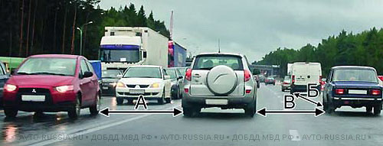
Укажите расстояние, под которым в Правилах подразумевается дистанция?
1. Только А.
2. Только Б.
3. Только В.
4. А и В.

Slide 23
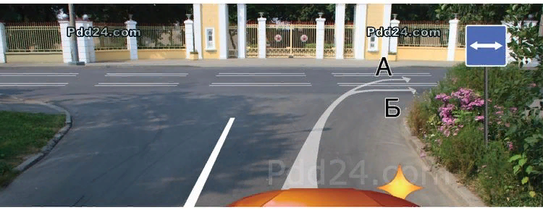
По какой траектории Вам разрешается продолжить движение?
1. Только по А.
2. Только по Б.
3. По любой из указанных.

Slide 24
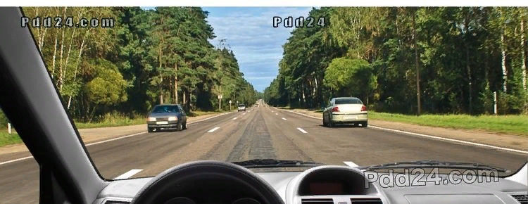
Можно ли Вам продолжить движение по средней полосе после опережения автомобиля, движущегося по правой полосе?
1. Можно.
2. Можно только при отсутствии встречного транспорта.
3. Нельзя.

Slide 25
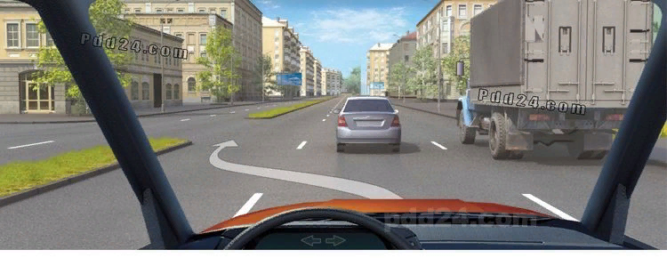
Разрешается ли Вам, управляя грузовым автомобилем с разрешенной максимальной массой более 2,5 т, выехать на третью полосу в данной ситуации?
1. Разрешается.
2. Разрешается только для поворота налево или разворота.
3. Разрешается только для опережения.
4. Запрещается.

Slide 26
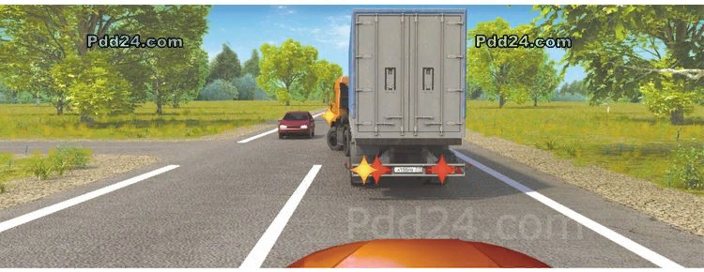
Каковы Ваши действия в данной ситуации?
1. Объедете грузовой автомобиль справа по обочине.
2. Продолжите движение только после того, как грузовой автомобиль освободит полосу движения.
3. Допускаются оба варианта действий.

Slide 27
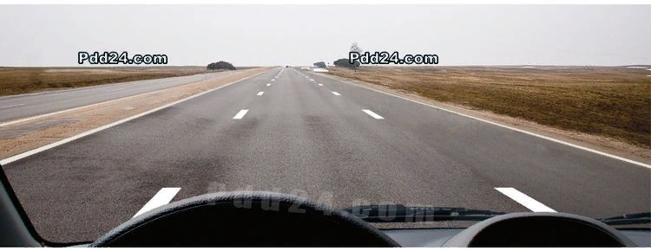
Вне населенных пунктов Вам можно продолжить движение:
1. По любой полосе.
2. По правой или средней полосе.
3. Только по правой полосе.

Slide 28
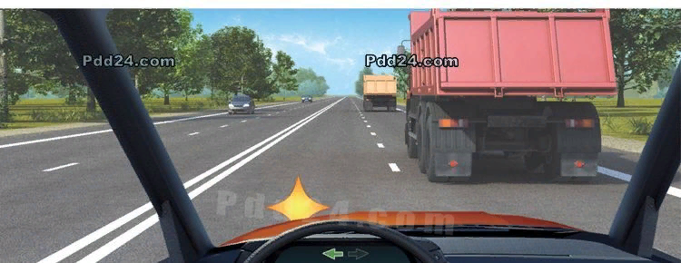
Разрешено ли Вам после опережения первого автомобиля продолжить движение по левой полосе вне населенных пунктов?
1. Разрешено.
2. Разрешено, если Вы намерены опередить второй автомобиль.
3. Запрещено.

Slide 29
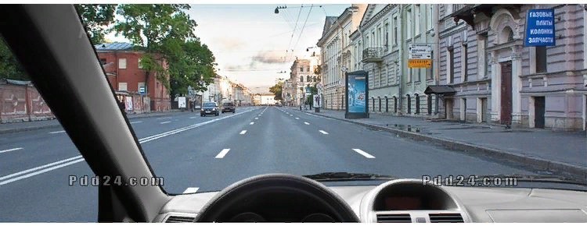
В данной ситуации Вам разрешается движение:
1. Только по правой полосе.
2. По правой или средней полосе.
3. По любой полосе.

Slide 30
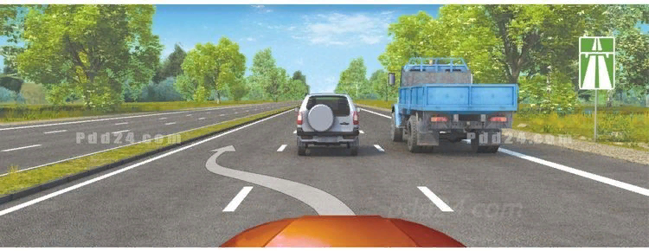
Можно ли Вам, управляя грузовым автомобилем, осуществить опережение в данной ситуации?
1. Можно.
2. Можно, если разрешенная максимальная масса автомобиля не более 2,5 т.
3. Нельзя.

